Slide 1
Discord圖片爬蟲機器人及其應用

Slide 2
設計緣由
當你知道作者且想蒐集好看的圖，卻沒有時間上插圖網站慢慢搜尋時。
對於容量快爆掉的裝置來說幾乎沒有空間可以儲存圖片
傳連結別人因為懶散或怕中病毒而不敢點下去
Discord機器人是高效的爬蟲工具

Slide 3
主要爬取Pixiv

Slide 4
作業環境
Visual Studio Code(新版)
Python (新版)----jupyter notebook
API：Discord.py (新版)
Discord(本體實驗環境)
推薦:機器人雲端監測系統(可使機器人永久上線而不用自己的主機當伺服器)
只有這個環境可import discord.py

Slide 5
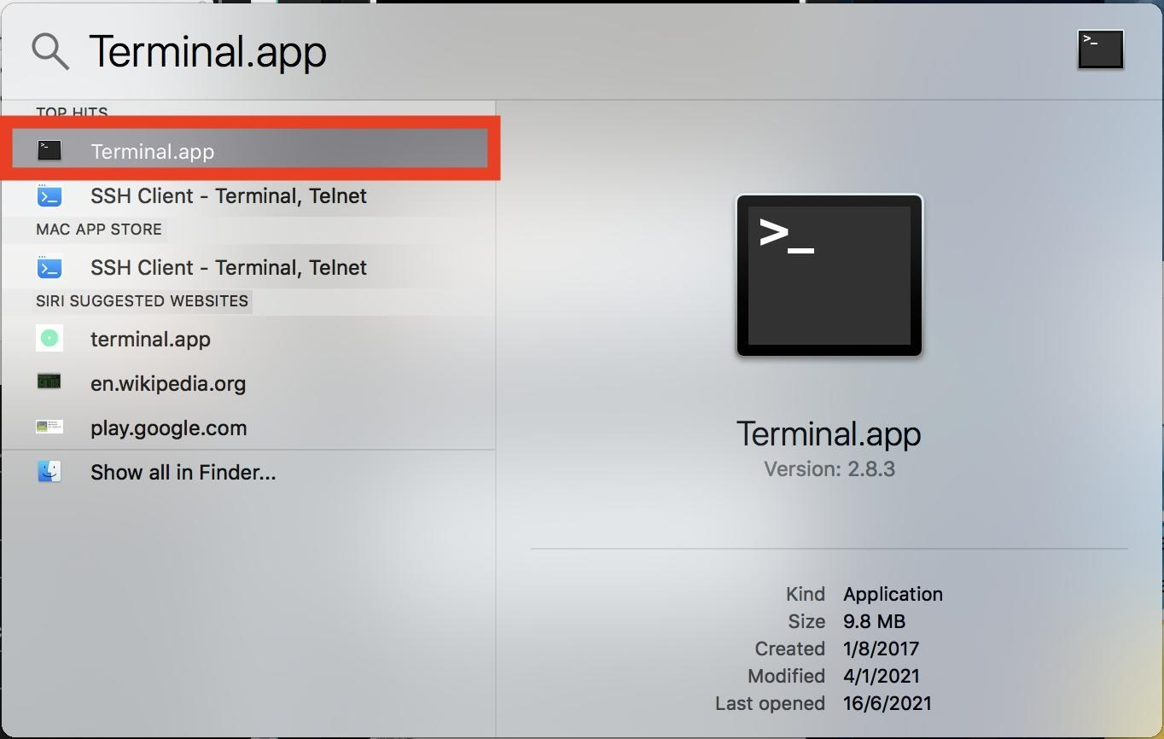
安裝discord.py
Windows | Mac
打開cmd : win鍵+R鍵 輸入cmd Enter | 打開Terminal : command鍵+space鍵 搜尋Terminal.app 點兩下就開了
輸入 py -3 -m pip install discord.py | 輸入 pip3 install discord.py

Slide 6
從零開始建構DC機器人

Slide 7
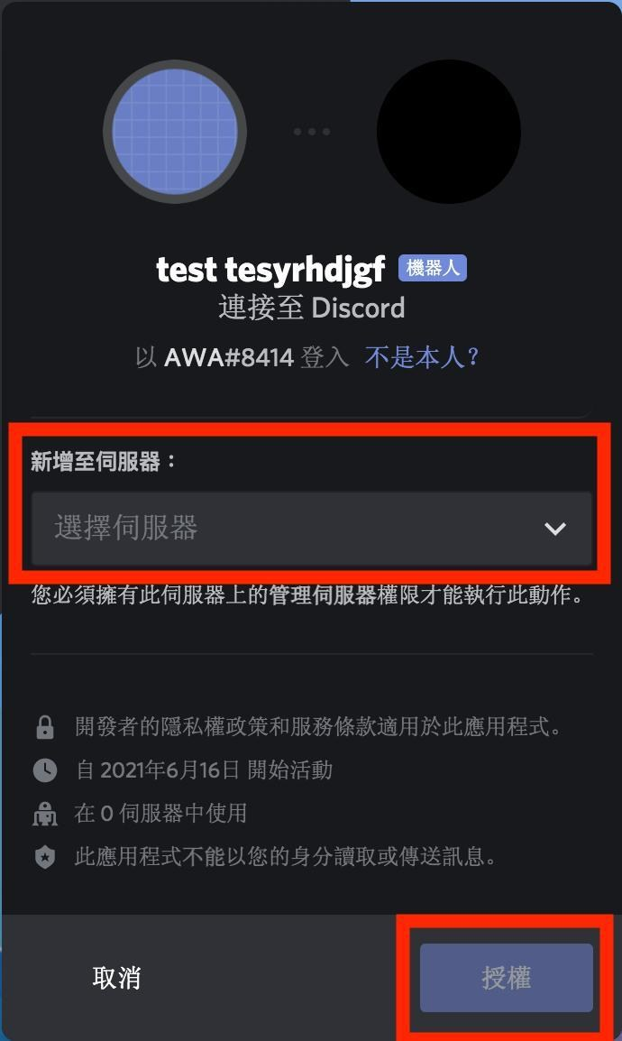
建立並邀請機器人
到Discord開發人員網站→點 New Application→輸入機器人的名字點 Create
BOT子頁下有機器人相關設置→選擇機器人要加入的那個伺服器並授權

Slide 8
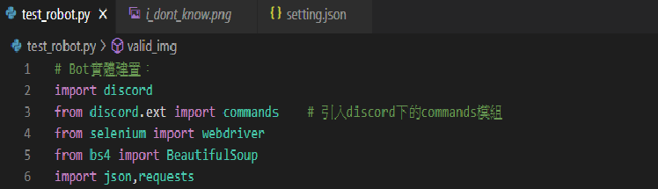
我們需要甚麼?
Discord.ext延伸的DC程式模組
selenium為web瀏覽器的自動化提供了各種工具
Bs4提供網頁結構搜尋與萃取功能
Json檔負責機器人後台的物件傳輸

Slide 9
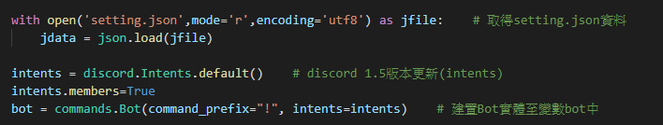
取得setting json並讀取
Discord 1.5更新要點:這似乎是最新版本1.5中添加的元素。 除非設置了此Intent，否則似乎無法檢測到成員更新。

Slide 10
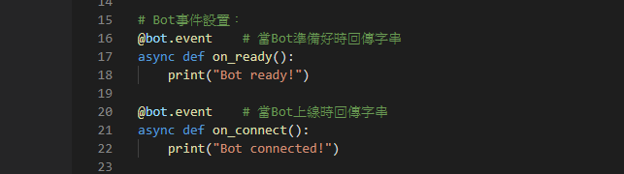
事件觸發程式 - on_ready
當機器人完全準備好時，在終端(terminal/cmd)發送Bot ready!
事件觸發程式 - on_connect
當機器人成功連接到 Discord 時，在終端(terminal/cmd)發送Bot connected!

Slide 11
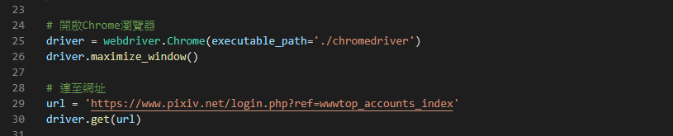
連接到pixiv進行爬蟲

Slide 12
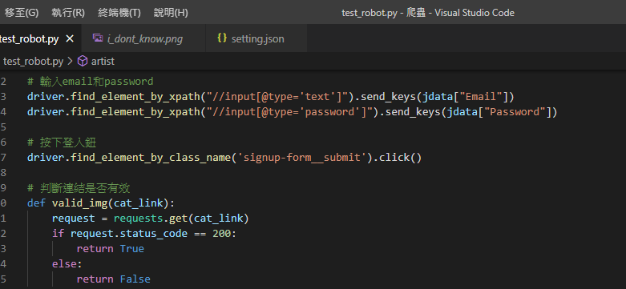
因為Pixiv的圖片伺服器擋外連，不能直接貼圖片連結，所以就做了這個代理，利用網頁機器人自動輸入帳密，並讓他按下登入鍵=機器人在監看網頁
Def一個副程式valid_img辨認網址是不是圖片
運用discord可以把圖片網址顯示出來的特性，直接製作出一個網址

Slide 13
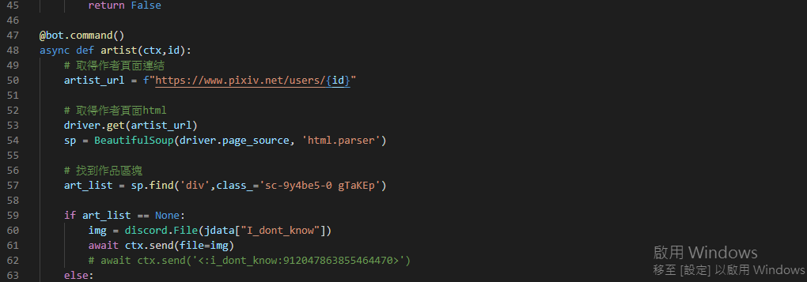
用網頁機器人進入作者網址
運用python字串的處理來取得p網特有的八位數
接著套入https://pixiv.cat/八位數.jpg
這個情況只會在那個八位數裡只有一張圖時會產生圖片
為了解決這個情況
先確認套入的網址是否存在(也就是會不會有404錯誤)
若存在就直接傳送出去
若不存在
就套入https://pixiv.cat/八位數-從1開始的數字.jpg
一樣會確認網址是否存在，如此以來就可以把八位數裡面全部的圖片上傳

Slide 14
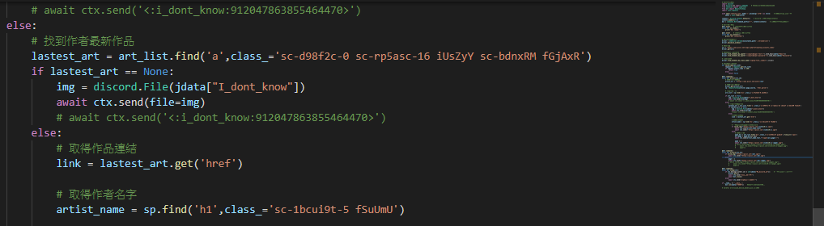

Slide 15
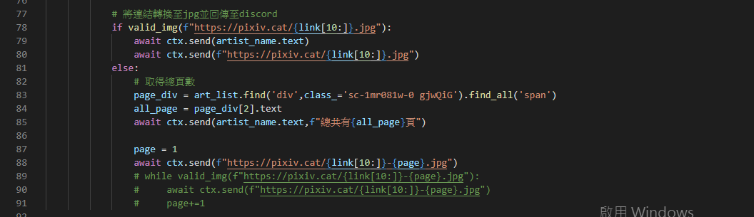

Slide 16
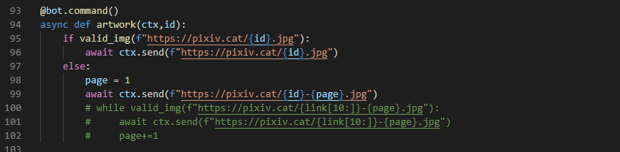
機器人開爬

Slide 17
